Slide 1
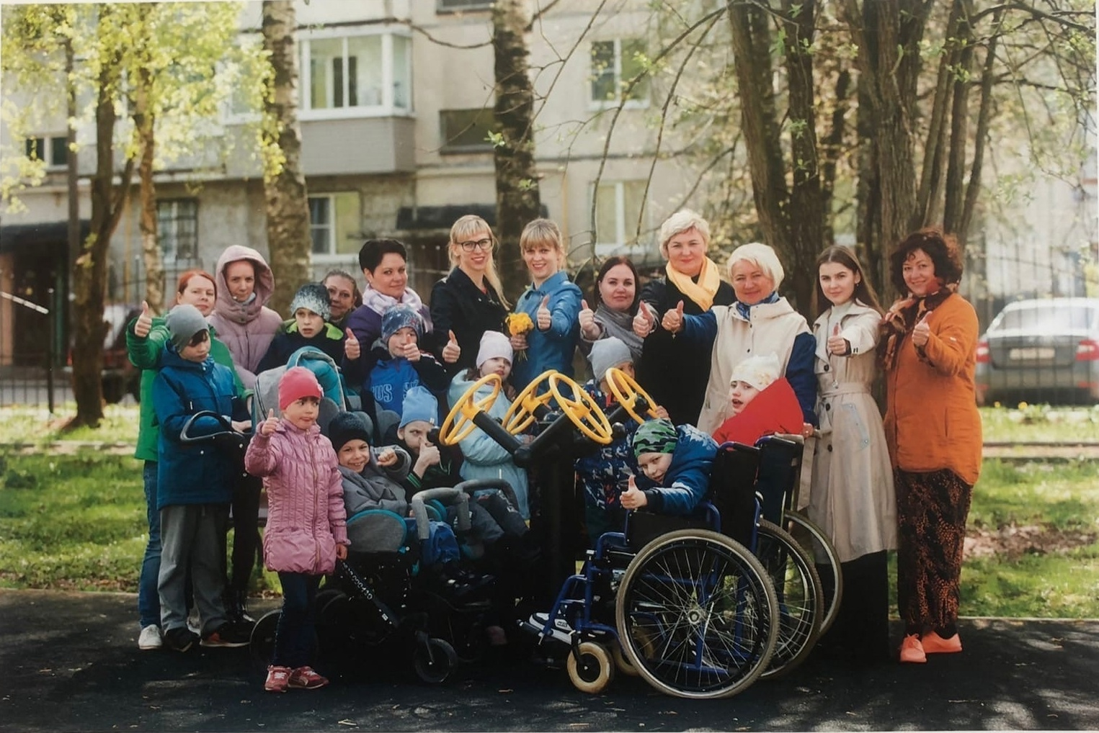
Публичный доклад обособленного подразделения Центр «Треди» за 2022 год
Ленинградское областное государственное бюджетное учреждение «Тихвинский комплексный центр социального обслуживания населения»
Заместитель директора
Баннова Ольга Алексеевна

Slide 2
Формы социального обслуживания «Центр «Треди»
Формы социального обслуживания
Полустационарная
На дому
Стационарная с временным проживанием
Дополнительные платные услуги
Предоставление услуг, с использованием технологии социального обслуживания "Ранняя помощь детям в возрасте от 0 до3 лет и их семьям на территории Ленинградской области"
Полустационарная форма с краткосрочным пребыванием

Slide 3
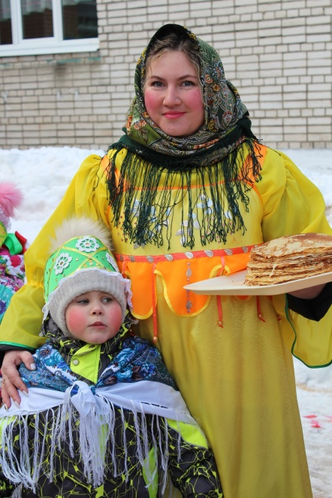
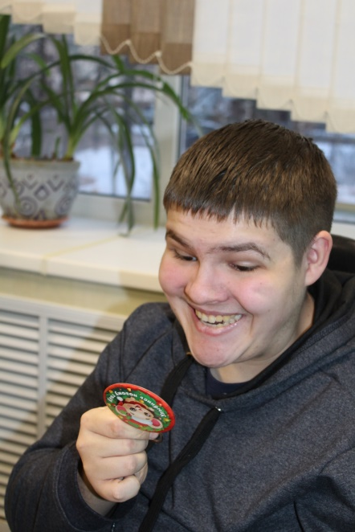
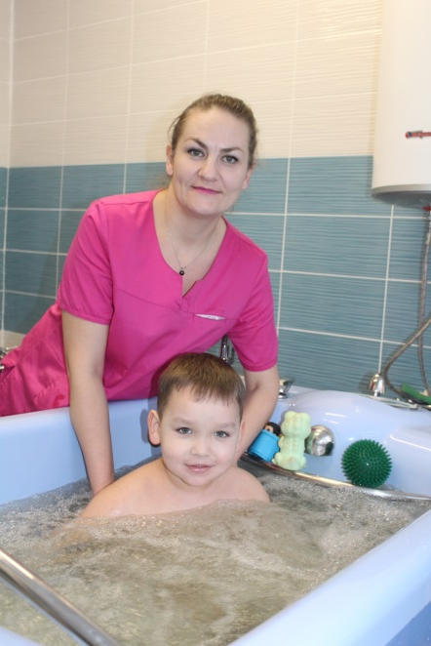
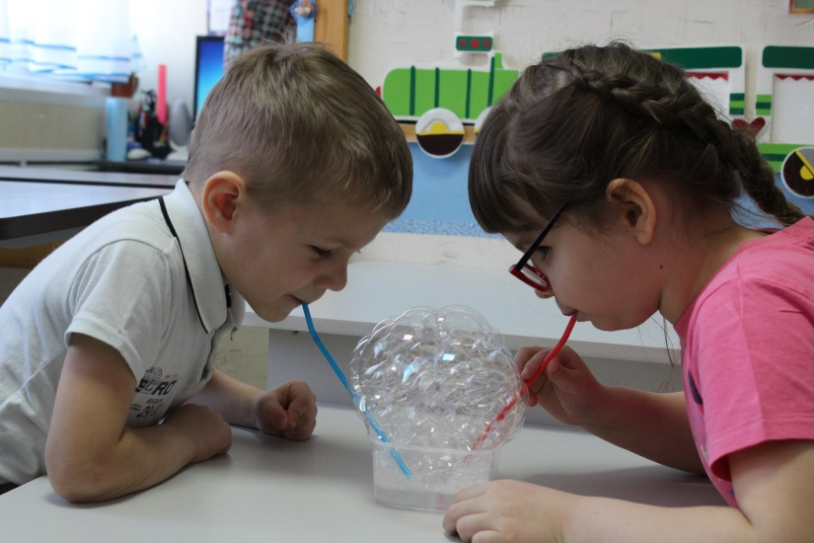
Услуги, предоставляемые детям-инвалидам и несовершеннолетним детям в полустационарной и стационарной форме с временным проживанием
Социально-бытовые
Социально-медицинские
Социально-педагогические
Социально-психологические
Социально-трудовые
Социально-правовые
Услуги в целях повышения коммуникативного потенциала

Slide 4
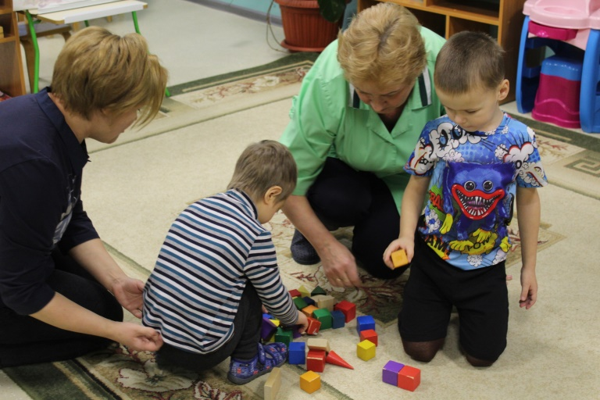
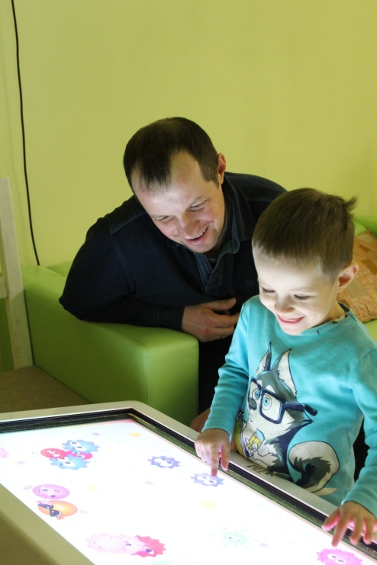
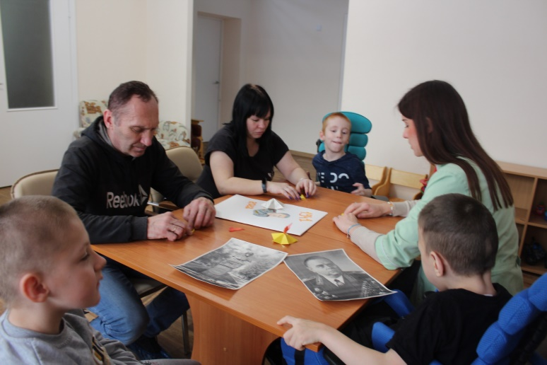
Услуги, предоставляемые родителям (законным представителям) несовершеннолетних
Социально-медицинские
Социально-педагогические
Социально-психологические
Социально-правовые

Slide 5
ВЫПОЛНЕНИЕ ГОСУДАРСТВЕННОГО ЗАДАНИЯ
в 2022 году
ФОРМА СОЦИАЛЬНОГО ОБСЛУЖИВАНИЯ | КАТЕГОРИИ ГРАЖДАН | ПЛАН ПОКАЗАТЕЛЕЙ ОБЪЕМА ГОСУДАРСТВЕННОЙ УСЛУГИ В МЕСЯЦ (ЧЕЛ.) | ФАКТ ПОКАЗАТЕЛЕЙ ОБЪЕМА ГОСУДАРСТВЕННОЙ УСЛУГИ (ЧЕЛ.) | ВЫПОЛНЕНИЕ ПОКАЗАТЕЛЕЙ, %
СТАЦИОНАРНАЯ ФОРМА | ДЕТИ-ИНВАЛИДЫ | 5 | 5 | 100
ПОЛУСТАЦИОНАРНАЯ ФОРМА | ДЕТИ-ИНВАЛИДЫ | 46 | 45 | 98
 | ДЕТИ-ИНВАЛИДЫ С КРАТКОСРОЧНЫМ ПРЕБЫВАНИЕМ | 3 | 2 | 67
 | НЕСОВЕРШЕННОЛЕТНИЕ | 11 | 7 | 64
 | РОДИТЕЛИ | 80 | 82 | 103
СОЦИАЛЬНОЕ ОБСЛУЖИВАНИЕ НА ДОМУ | ДЕТИ-ИНВАЛИДЫ | 9 | 8 | 89
ИТОГО |  | 154 | 149 | 97

Slide 6
Численность обслуженных получателей по формам социального обслуживания за 2020-2022 г.

Slide 7
Динамика развития дополнительных платных услуг за 2020-2022 гг.
Количество обслуженных детей

Slide 8
Технология социального обслуживания «Ранняя помощь»
ЭИОС СПбИУВЭК
"Ранняя помощь: правовые, организационные и методические основы»
1 специалист
ЭИОС СПбИУВЭК
"Международная классификация функционирования, ограничений жизнедеятельности и здоровья" (МКФ) в ранней помощи
2 специалиста
Повышение профессиональной компетентности специалистов Службы Ранней помощи
Цель
Реабилитация и предоставление услуг ранней помощи детям в возрасте от 0 до 3 лет, направленной на предупреждение инвалидности.
Рост охвата услугами ранней помощи
Удовлетворённости родителей качеством предоставления услуг ранней помощи

Slide 9
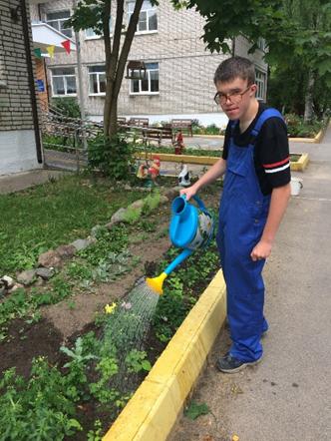
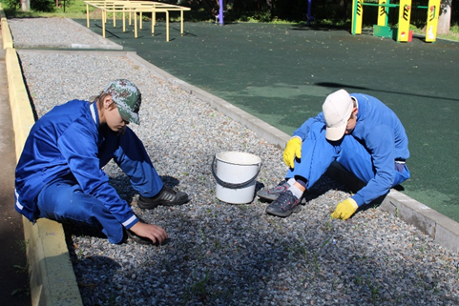
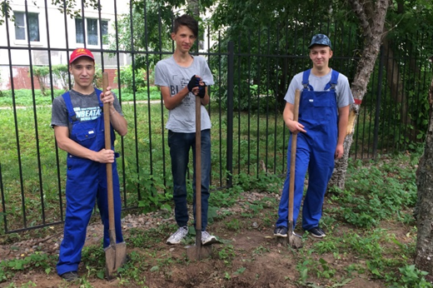
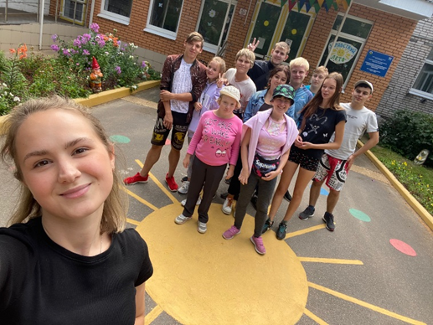
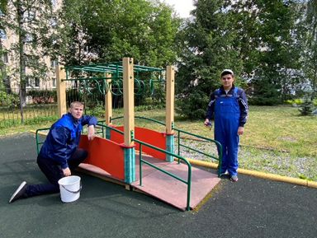
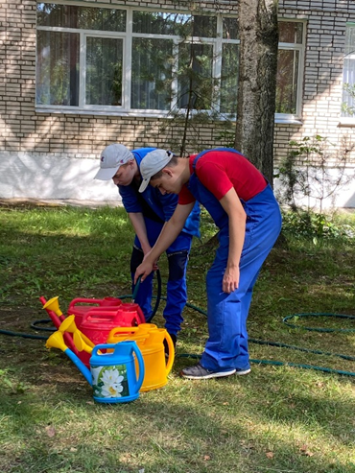
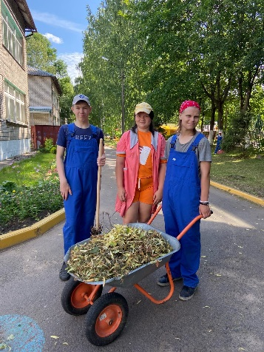
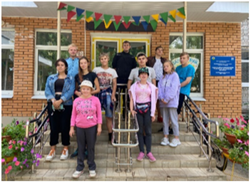
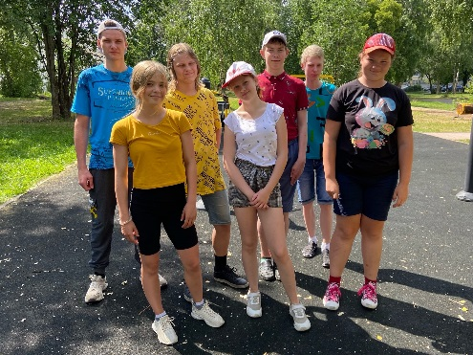
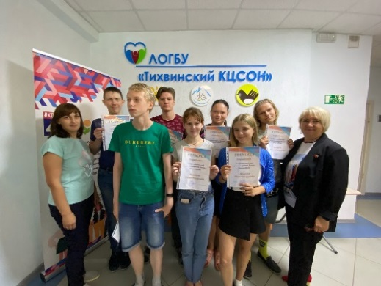
Временное трудоустройство несовершеннолетних граждан в возрасте от 14 до 18 лет
в рамках государственной программы Ленинградской области «Содействие занятости населения Ленинградской области
2020 год трудоустроено
12 подростков-инвалидов
2021 год трудоустроено
10 подростков-инвалидов
2022 год трудоустроено
7 подростков-инвалидов

Slide 10
Кадровое обеспечение Центра «Треди»
Квалификация специалистов
Обучение специалистов
Профессиональная переподготовка
3 человека
Курсы повышения квалификации
21 человек
Педагогический персонал
Высшая категория - 1 человека
Первая категория - 5 человек
Медицинский персонал
Высшая категория - 1 человек

Slide 11
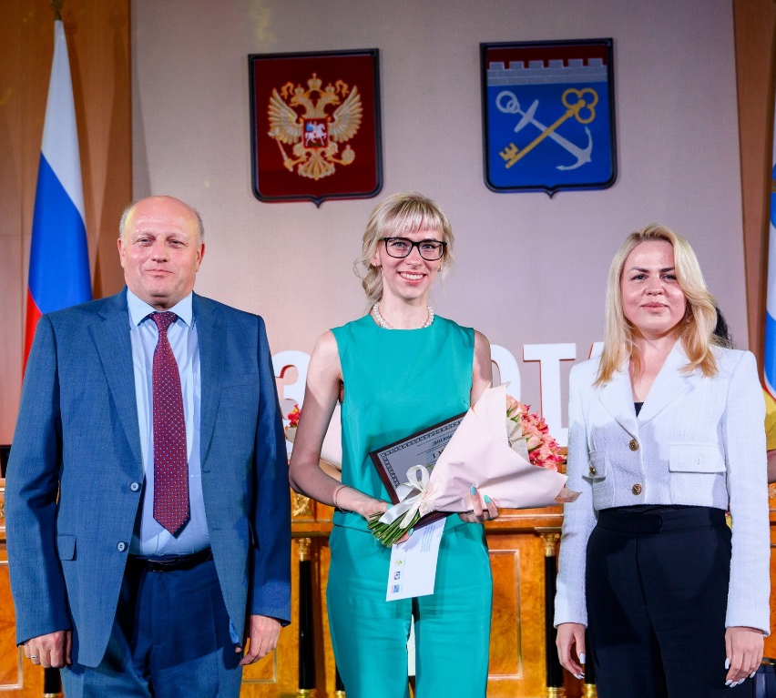
Участие в конкурсах
1 место
регионального этапа Всероссийского конкурса профессионального мастерства работников социальной сферы Ленинградской области
в номинации
«Лучшая практика поддержки семей, воспитывающих детей с ограниченными возможностями здоровья»
1 место
регионального этапа Всероссийского конкурса профессионального мастерства работников социальной сферы Ленинградской области
в специальной номинации
«Открытие года» (лучший молодой специалист организации социального обслуживания)
Ведяхина Екатерина Николаевна
– заведующий отделением социального обслуживания детей-инвалидов
ЛОГБУ «Тихвинский КЦСОН
(обособленное подразделение Центр «Треди»»)
Ловчикова Ольга Николаевна
– заведующий отделением социального обслуживания детей-инвалидов
ЛОГБУ «Тихвинский КЦСОН
(обособленное подразделение Центр «Треди»»)

Slide 12
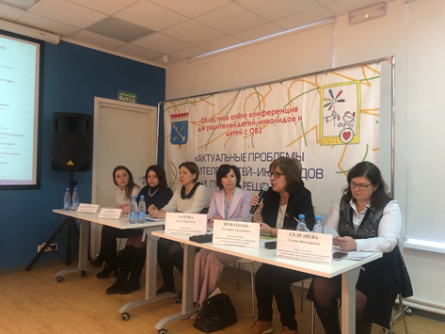
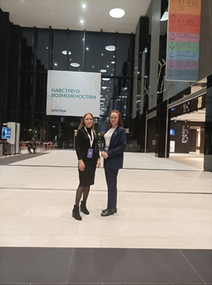
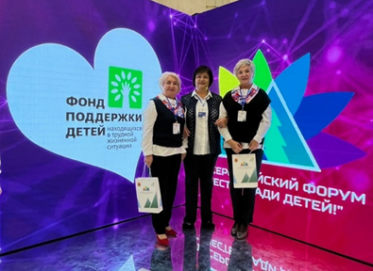
Участие сотрудников Центра в форумах, конференциях
Научно-практическая конференция «Ранняя помощь и сопровождение»
Областная онлайн-конференция для родителей детей-инвалидов и детей с ОВЗ "Актуальные проблемы родителей детей-инвалидов и пути их решения"
V Национальный конгресс «Реабилитация – XXI век: традиции и инновации»
Первый всероссийский молодежный форум социального призвания
ХIII Всероссийский форум "Вместе – ради детей! Доступная и качественная помощь!"
IV Всероссийская конференция с международным участием «Состояние и перспективы развития системы комплексной реабилитации и абилитации инвалидов и детей-инвалидов в Российской Федерации – 2022»
VI международная школа-семинар «Ранняя помощь детям и семьям: от теории к практике»

Slide 13
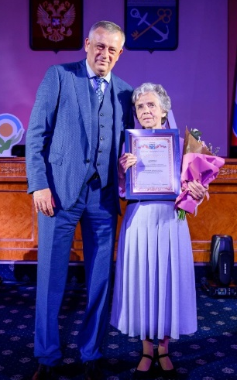
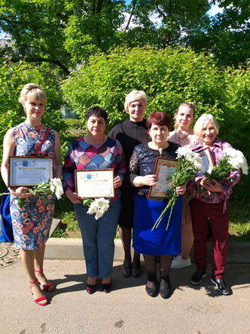
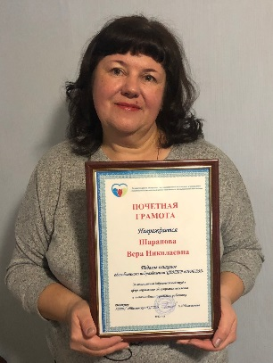
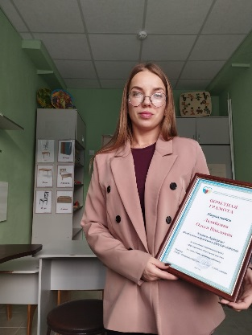
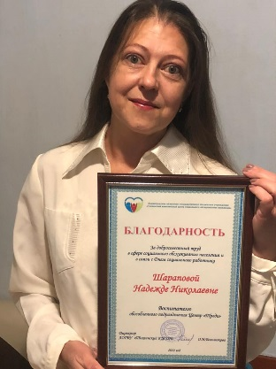
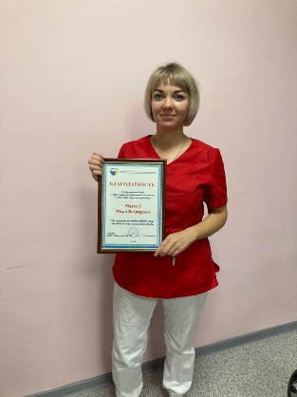
Награждения
Благодарность Губернатора Ленинградской области
Благодарность администрации МО Тихвинский муниципальный район Ленинградской области
Жарникова Вера Алексеевна–
воспитатель
Чекалова Наталья Павловна - сторож
Маркова Галина Викторовна - сторож
Почетная грамота комитета по социальной защите населения Ленинградской области
Почетная грамота ЛОГБУ «Тихвинский КЦСОН»
Меньшова Алла Борисовна
Инструктор по труду
Ледяйкина Ольга Павловна – учитель-дефектолог
Шарапова Вера Николаевна – педагог-психолог
Лебедева Татьяна Семеновна– машинист по стирке и ремонту белья
Благодарность комитета по социальной защите населения Ленинградской области
Ведяхина Екатерина Николаевна
заведующий отделением социального обслуживания детей-инвалидов
Веселова Елена Владимировна
Повар
Белозерцева Ирина Александровна
воспитатель
БлагодарностьЛОГБУ «Тихвинский КЦСОН»
Званская Алёна Ивановна – специалист по социальной работе
Шарапова Надежда Николаевна – воспитатель
Махова Юлия Викторовна – инструктор по лечебной физкультуре
Крышан Валентина Руслановна – врач-ортопед

Slide 14
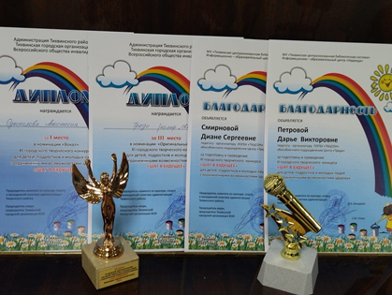
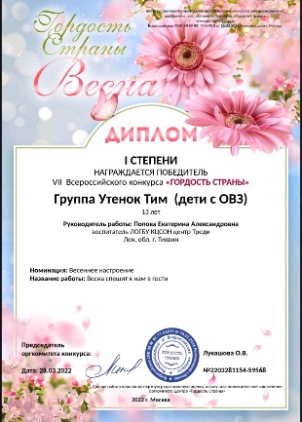
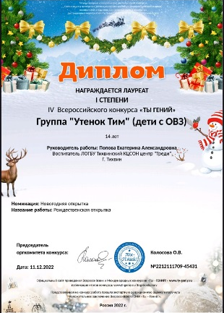
Участие воспитанников в конкурсах
Конкурс детского творчества «Пасхальное яйцо»
3 место
Областной Фестиваль для детей инвалидов «Добрые сердца – источник творчества»
Декоративно-прикладное творчество – 3 место
Художественное творчество – 1, 3 места
Инструментальное исполнительство – 1 место
ХI ежегодный городской творческий конкурс для детей, подростков и молодых людей с ограниченными возможностями здоровья «Шаг в будущее»
Оригинальный жанр - 3 место
Вокал – 1 место
XII Всероссийский конкурс «Будущее страны»
Диплом 1 степени
Всероссийский конкурс «Твори! Участвуй! Побеждай«
1 место
IV Всероссийский конкурс «Ты гений»
Диплом 1 степени
VIII Всероссийский конкурс «Надежды России»
Лауреат 1 степени
VII Всероссийский конкурс «Гордость страны»
Диплом 1 степени
VII Всероссийский конкурс «Ты гений»
Диплом 1 степени

Slide 15
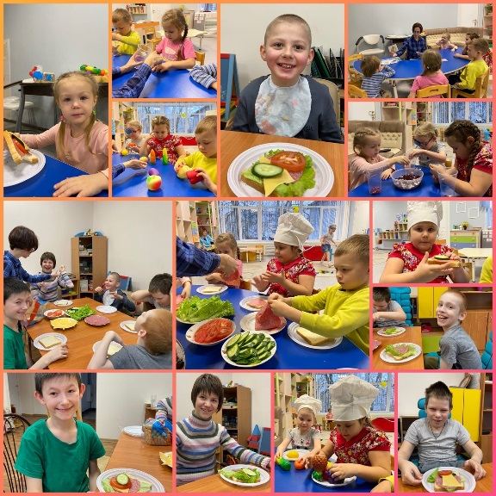
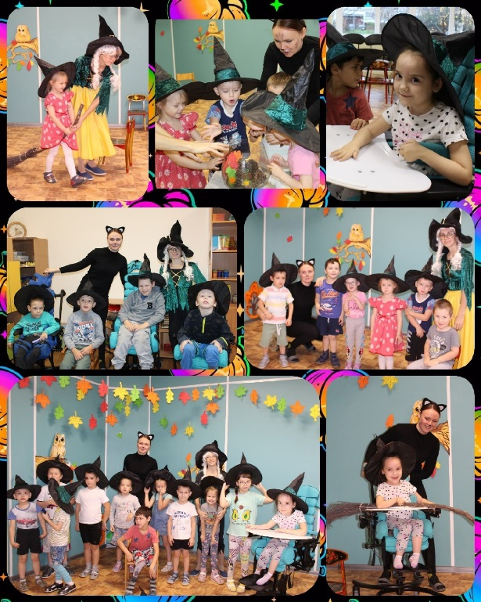
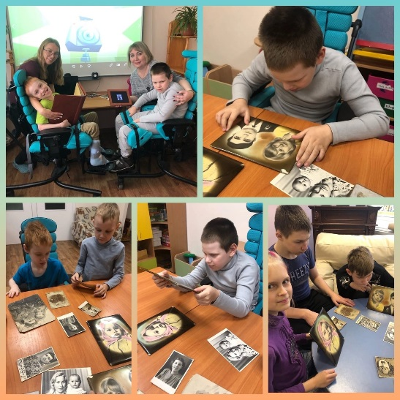
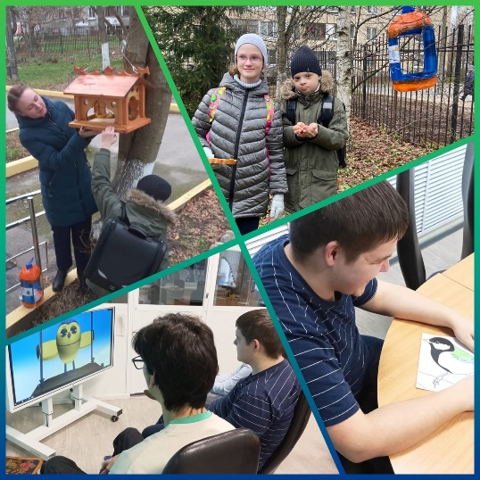
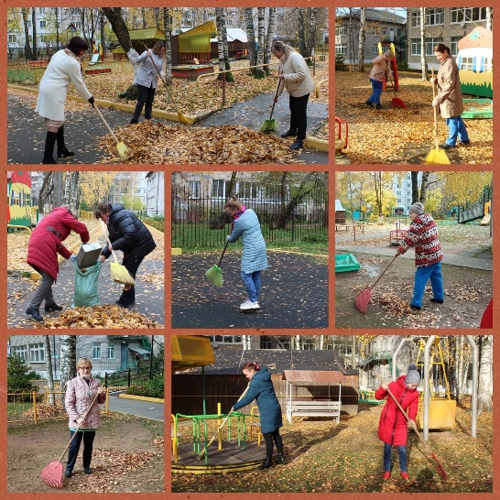
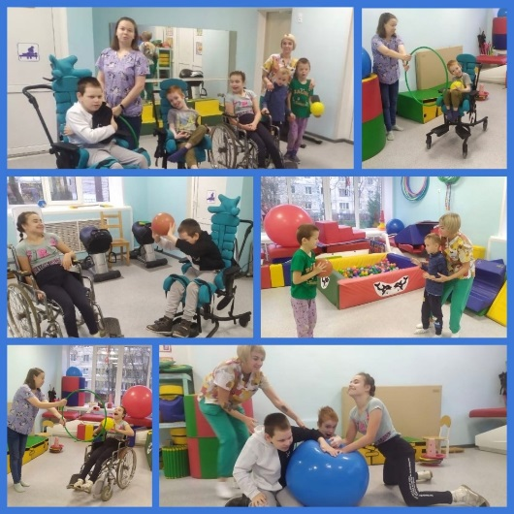
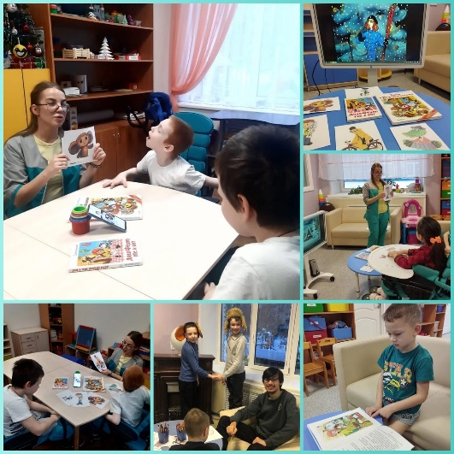
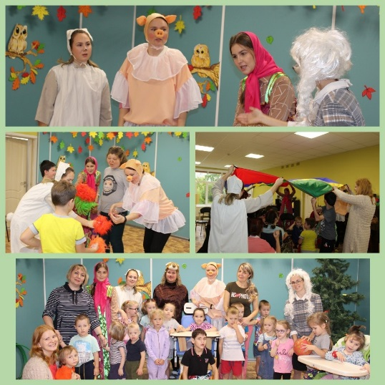
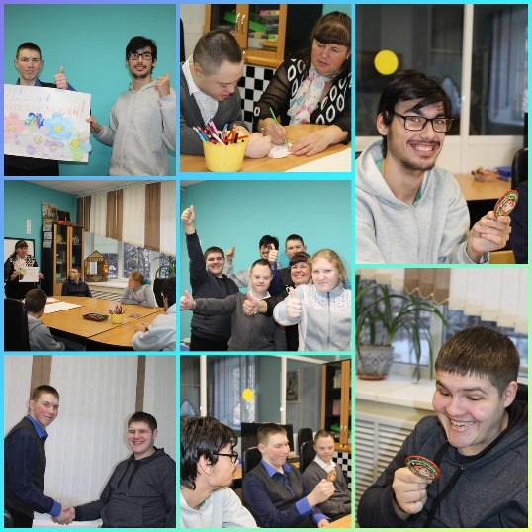
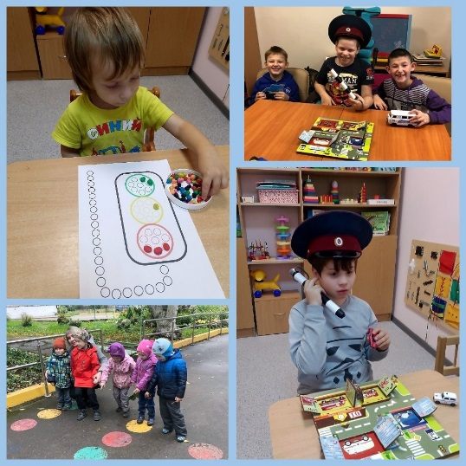
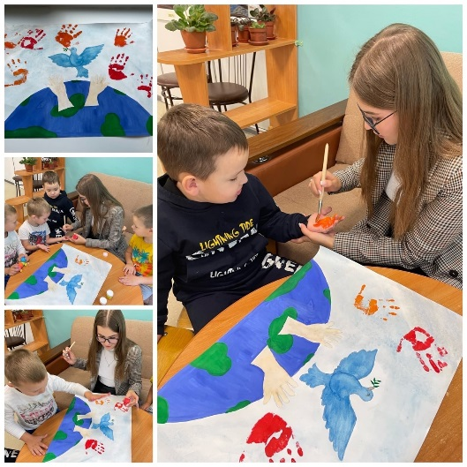
2022 год – год Команды 47

Slide 16
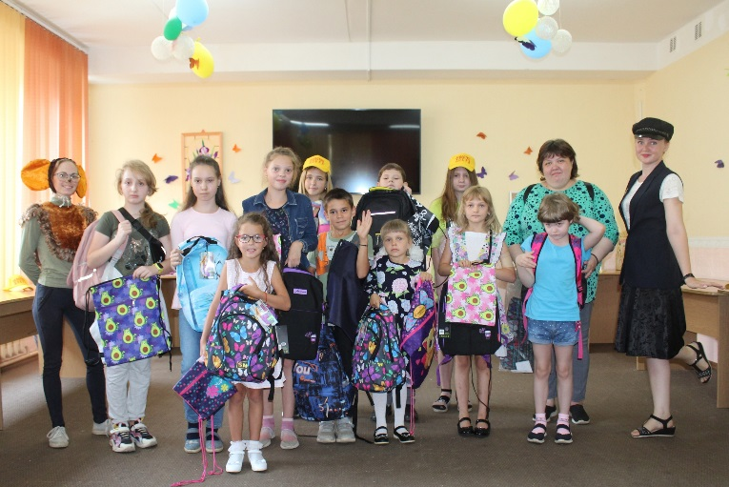
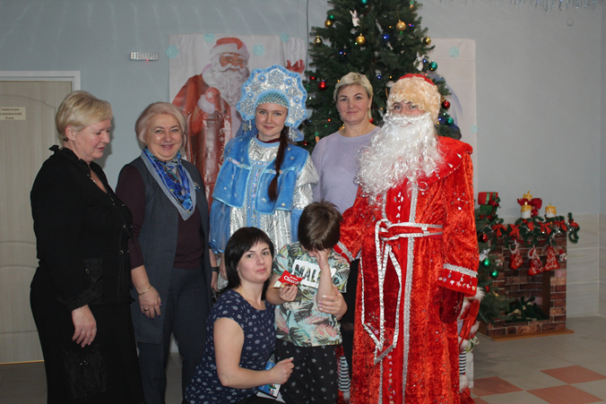
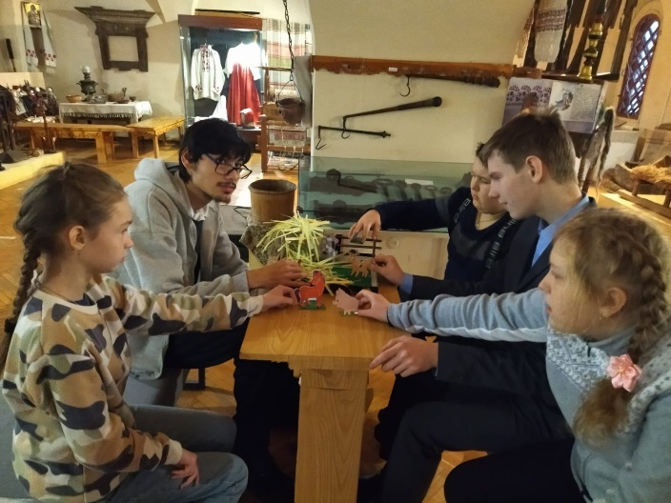
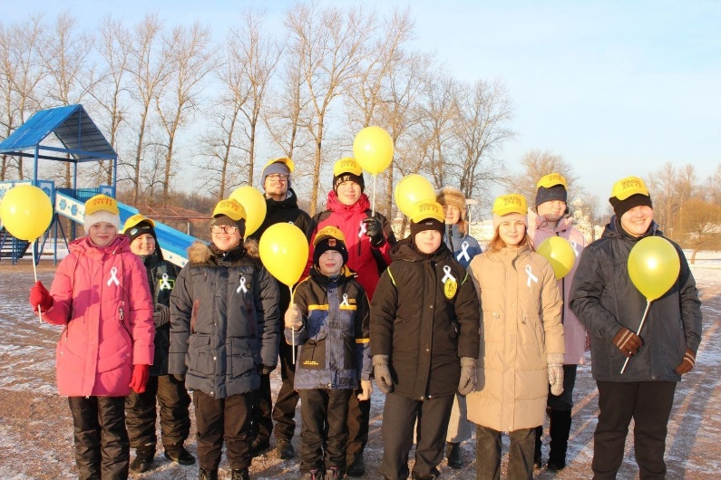
Акции, проводимые в Центре «Треди»
Школьный портфель
Белая Ленточка
Подари мечту
Я в музее

Slide 17
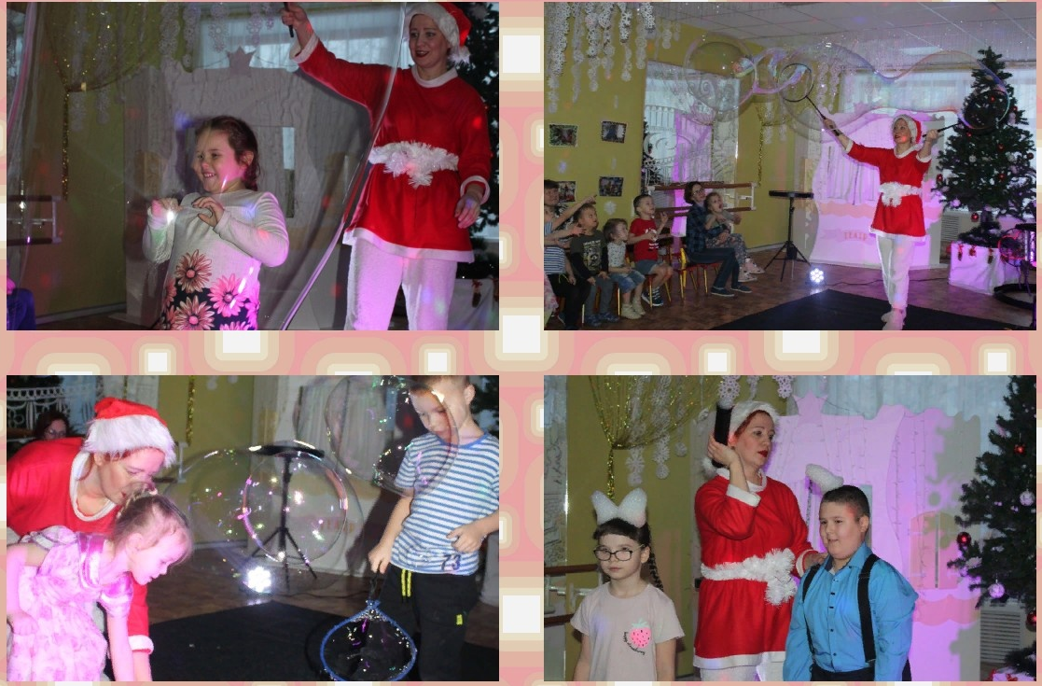
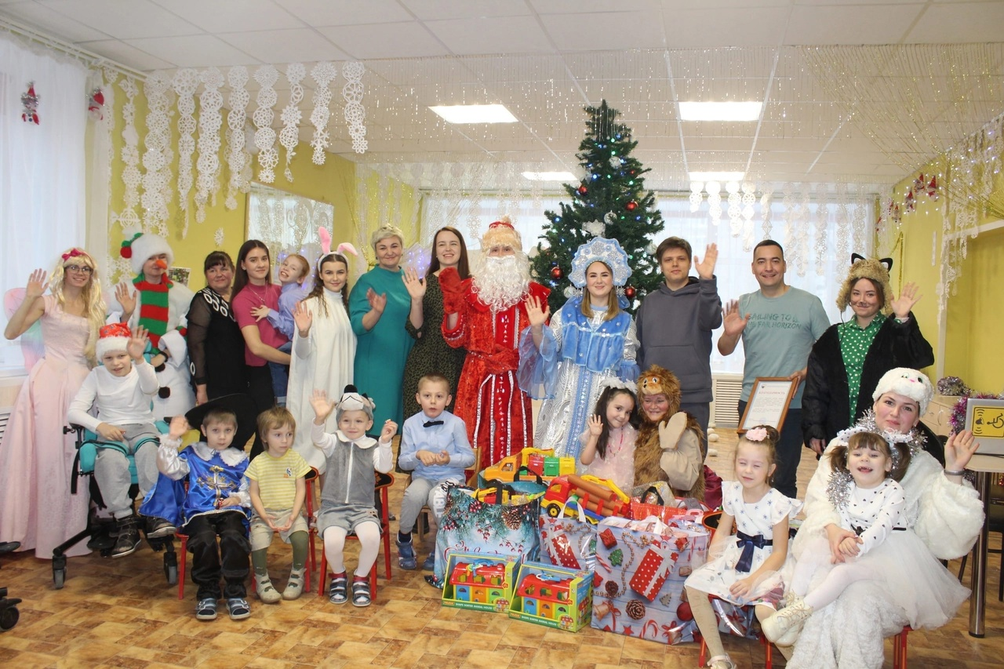
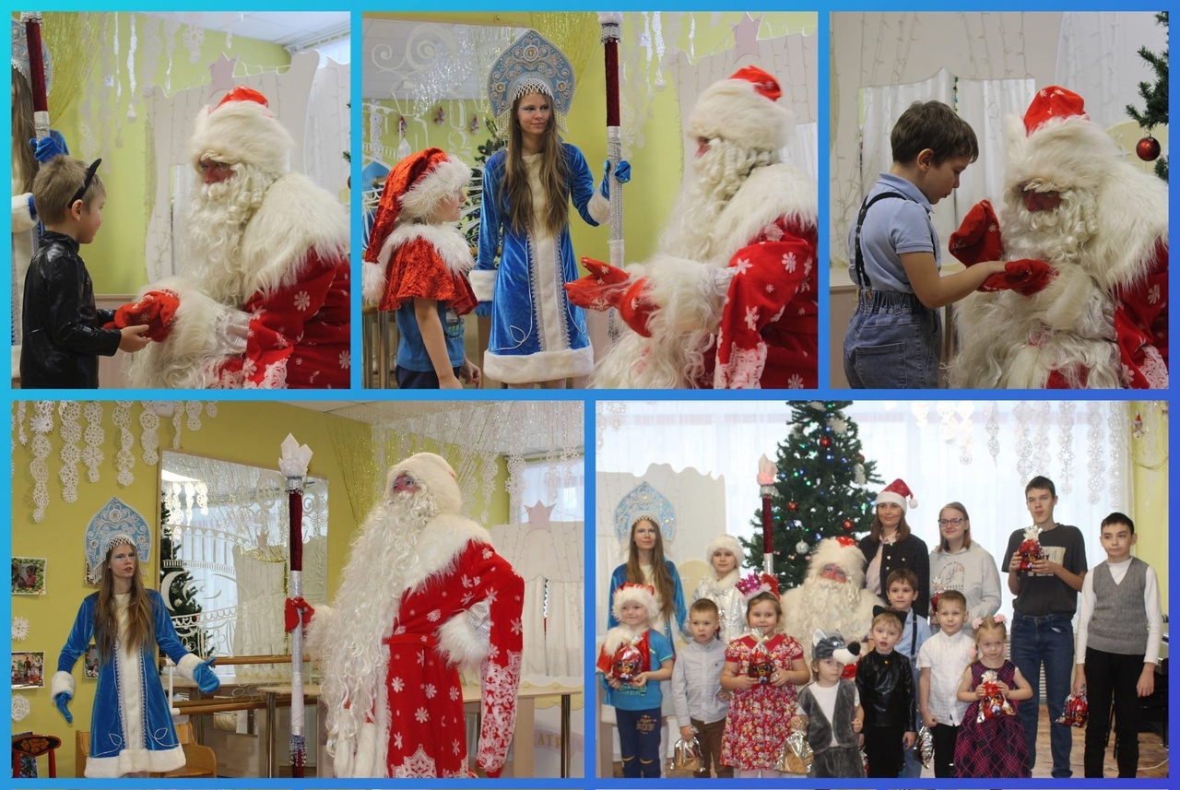
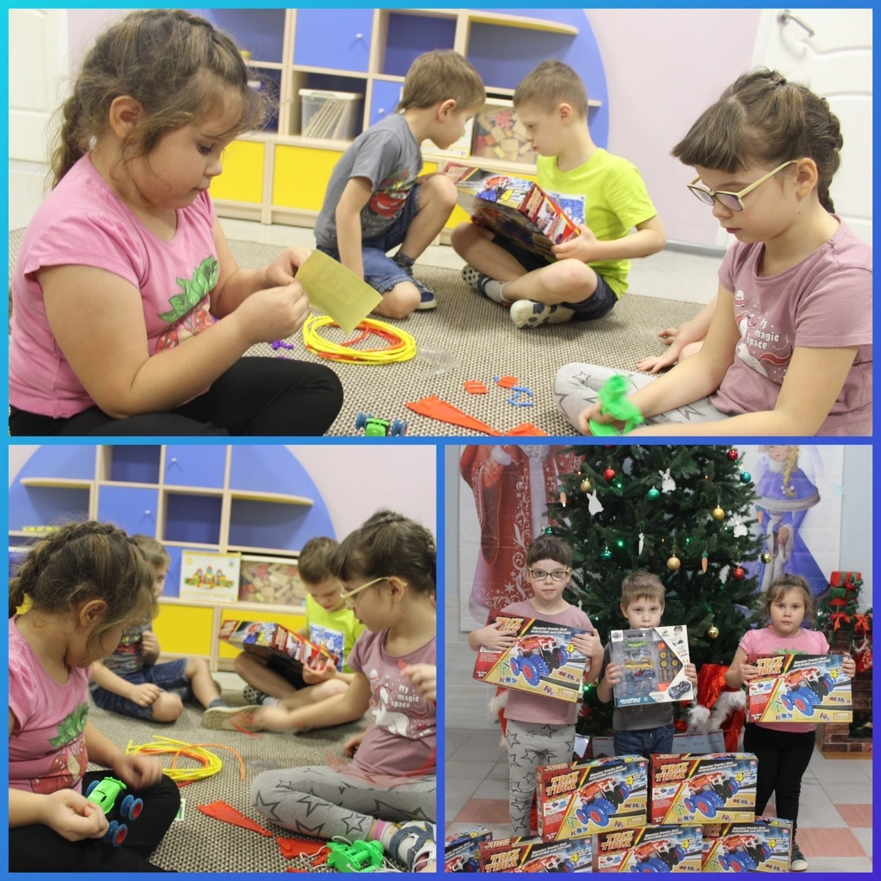
Неравнодушные люди!
Иванова Яна «Шоу гигантских мыльных пузырей»
-организация представления для детей-инвалидов
ООО «АТэК»
- вручение игрушек для воспитанников Центра «Треди»
Фонд поддержки предпринимательства, Ксения Петрова
- Организация новогоднего предстваления, вручение новогодних подарков
Щелуканов Павел Кириллович
- вручение игровых наборов

Slide 18
Современное оборудование, используемое в реабилитации детей с ограниченными возможностями
"Активациометр 9К"
интерактивные столы
программно-аппаратный комплекс "Колибри"
интерактивная доска
мультстудия
стабилотренажер
интерактивная песочница, песочные столы
лекотека
материалы Монтессори, Фребеля
коммуникаторы
сенсорная комната
спортивно-игровой комплекс "Фитнес"
тренажер Гросса
галокамера "Соляная пещера"
иппотренажеры
имитатор опорной нагрузки подошвенный (модель «Корвит»)
Устройство массажное для стопы с эластичным псевдокипящим слоем УМС ЭПС
массажные кушетка, кресло, спортивные тренажеры
Логопедическое зеркало

Slide 19
Ремонт года

Slide 20
Приобретения ГОДА

Slide 21
Задачи Центра на 2023 год
1. Повышение качества повышения предоставления социальных услуг.
2. Участие специалистов и воспитанников в конкурсах, фестивалях.
3. Повышение компетенций семей, воспитывающих детей-инвалидов, в вопросах реабилитации, воспитания и социализации.
4. Повышение профессионального мастерства специалистов Центра.
5. Разработка, внедрение и апробация проекта «Академия особого папы»
6. Совершенствование системы межведомственного взаимодействия.

